Slide 1
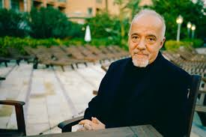
Пауло Коельйо історія успіху
24 серпня 1947р.
(Ріо – де – Жанейро)

Slide 2
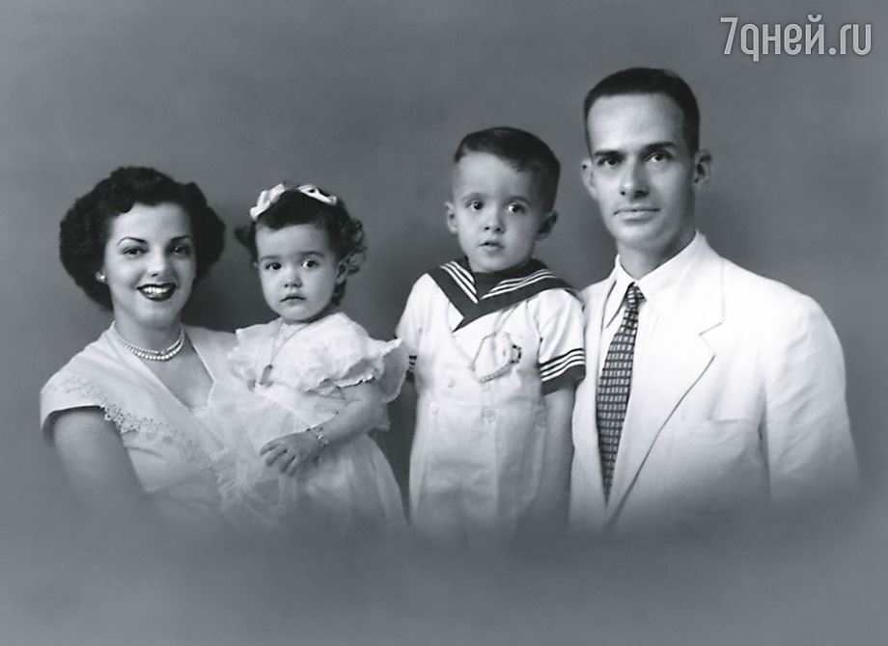
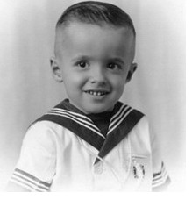
Біографічні відомості
Знаменитий бразильський письменник і поет. Опублікував в цілому 15 книг - романи. Народився в Ріо - де - Жанейро в благополучній родині інженера Педро і Ліжія Коельо.

Slide 3
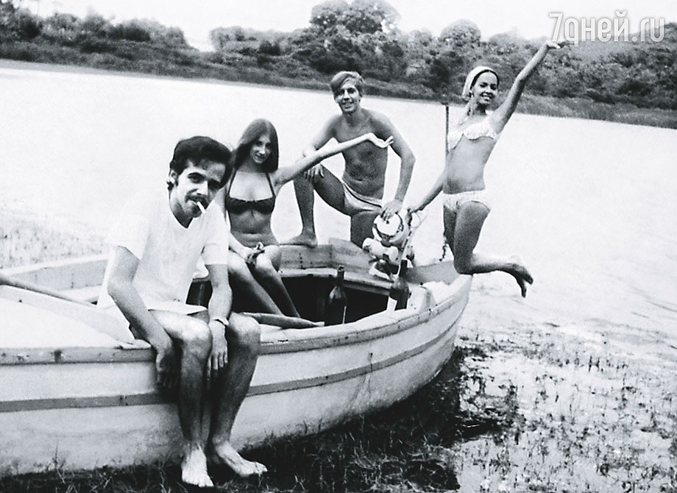
Дитинство
У сім років він був відправлений в єзуїтську школу Святого Ігнатія Лойоли, де вперше виявляється його бажання писати книги.

Slide 4
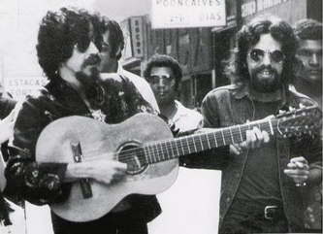
Юність
Ні лікування електрошоком, ні другий курс лікування не змінили його впевненості в собі - і тоді він втік з клініки, поневірявся деякий час, в результаті повернувся додому.

Slide 5
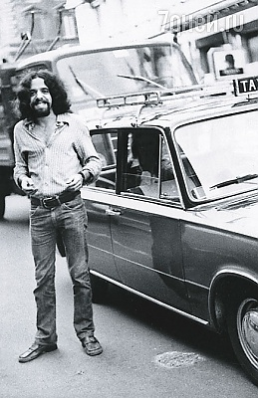
Аматорський театр
Через рік він приєднався до руху аматорського театру, який в Бразилії 60 - х років став масовим явищем - не тільки явищем мистецтва, а й соціального протесту.

Slide 6
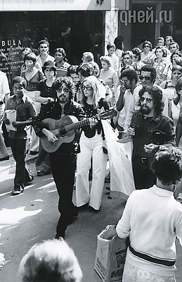
Повернення до театру
Театрально - протестна активність для Коельо закінчилася в лікарні, звідки він знову втік, але безгрошів'я змусило його знову повернутися додому.

Slide 7
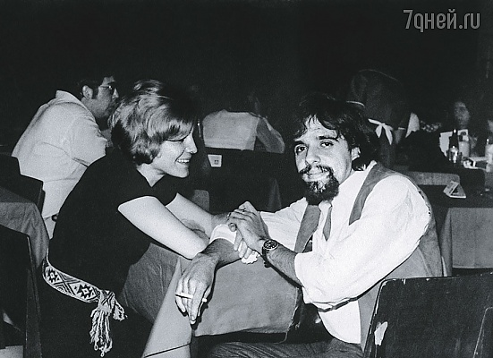
Робота за кордоном
У 1970 почав подорожувати по Мексиці, Перу, Болівії, Чилі, Європі та Північній Африці.

Slide 8
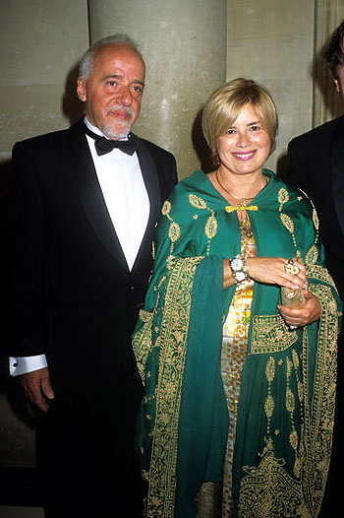
Сьогодення
Зараз він живе зі своєю дружиною, Христиною , в Ріо – де - Жанейро, в Бразилії, і в Тарбі, у Франції.

Slide 9
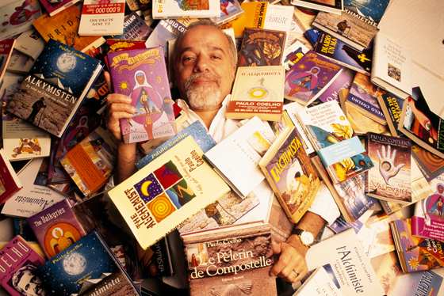
Творчість

Slide 10
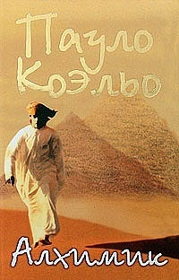
“Алхімік”
Став “культовим” роман Пауло Коельо, - притча саме для нашого часу, і не дарма це улюблена книга мільйонів людей в 117 країнах світу. “Домогтися втілення своєї долі - це єдиний справжній обов'язок людини”

Slide 11

“Брида”
Хвилююча історія про кохання, пристрасті, таємниці і духовний пошуку, де чарівництво говорить на всіх мовах людського серця. Головна героїня - Брида - прекрасна молода ірландка, вона прагне пізнати світ.

Slide 12

“Відьма з Портобелло”
Це історія Афіни, загадкової молодої жінки, яка народилася в Румунії, виховувалася в Бейруті, а жила в Лондоні.
"Відьма з Портобелло " - з тих творів, які змінюють уявлення читача про кохання, пристрасть, радості і жертовності.

Slide 13
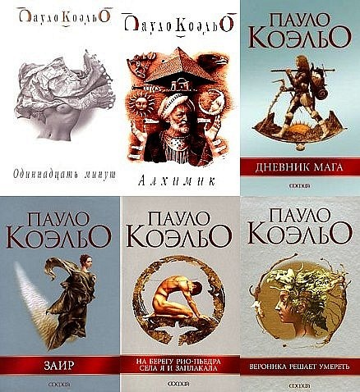
“Вероніка вирішує вмерти…”
Цей роман присвячений дівчині, яка опинилася в психіатричній клініці після спроби покінчити з собою. Там, в клініці, вона повернулася до життя, полюбила і тільки тоді дізналася ціну подарованого їй Богом життя, навчившись сприймати кожний новий день як диво.

Slide 14
“Паломництво”
Це опис подорожі Пауло Коельо по легендарному Шляху Сантьяго, пройденому мільйонами пілігримів з часів середньовіччя.

Slide 15
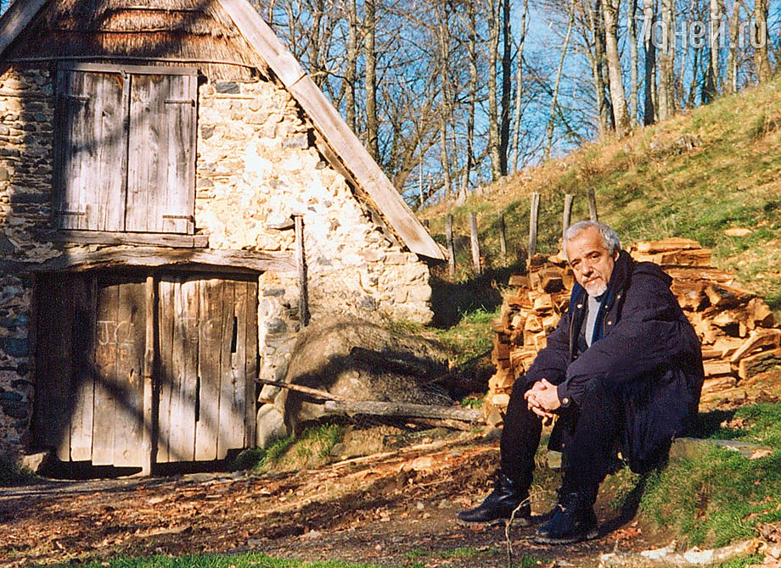
10 цікавих фактів про Пауло Коельйо

Slide 16
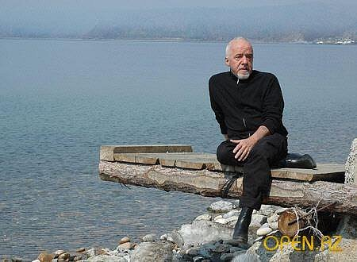
Пауло Коельо ніколи не жив спокійним життям. За наполяганням батьків він навчався на юриста, але зі скандалом покинув університет. Кілька разів лежав у психіатричній лікарні і сидів у в'язниці. Писав пісні, але в 38 років зрозумів, що не хоче більше нічого крім написання книг.

Slide 17
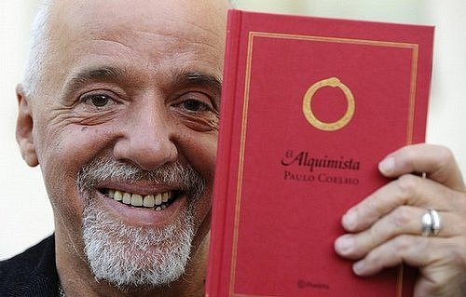
У 150 країнах світу було продано більше 86 мільйонів книг Пауло Коельо. Він отримав безліч літературних премій в різних країнах включаючи Францію та Італію. Його новела «Заїр» була заборонена в Ірані з конфіскацією 1000 копій. А відомий «Алхімік» рекомендований для позакласного читання в багатьох школах Європи.

Slide 18
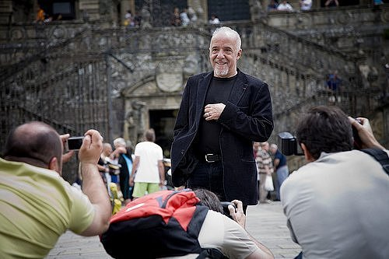
Сьогодні не знати Коельо - це все одно, що при влаштуванні на роботу гордо заявити, що ти не вмієш писати. Але, незважаючи на весь успіх, багато критиків все ще вважають його незначним письменником, чиї роботи занадто прості і нагадують книги із серії «допоможи собі сам».

Slide 19
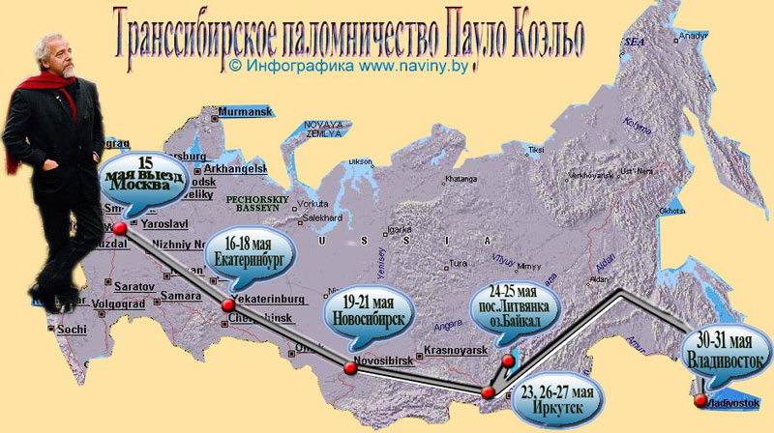
20 років тому Пауло пройшов пішки 700 кілометрів по дорозі з французького містечка до іспанського міста Сантьяго – де - Компостела. Це шлях за сотні років до Пауло Коельо був "прокреслений" ногами тисячі християнських паломників. І після цього він написав першу книгу - "Щоденник мага".

Slide 20
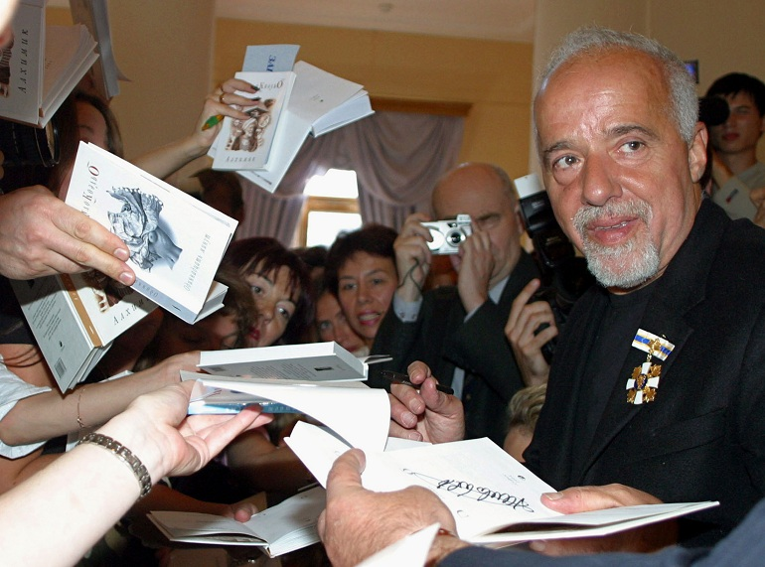
Коельо любить жартувати і не любить журналістів. Як будь-який бразилець обожнює футбол, а ще більше ходити пішки і стрільбу з лука. А ще Коельо живе абсолютно 100% сьогоднішнім днем.

Slide 21
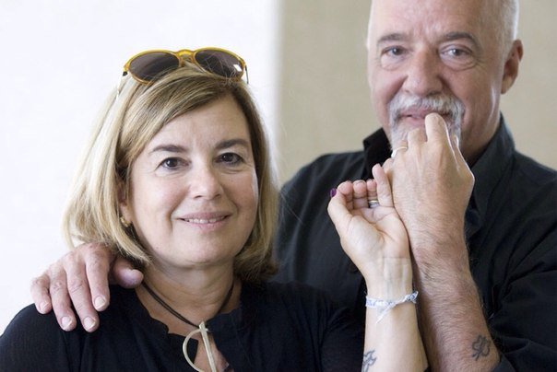
На руці Пауло Коельо татуювання із зображенням метелика. Її зробили, коли письменник вчетверте одружився. Він не любить обручок.

Slide 22
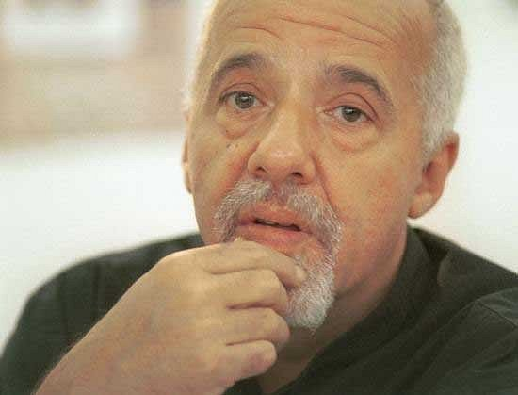
Кожна книга, яку Коельо написав, це спроба зрозуміти самого себе. Він каже, що пише про мрію, про те, що найважливіше - це знати свою мрію і слідувати за нею.

Slide 23
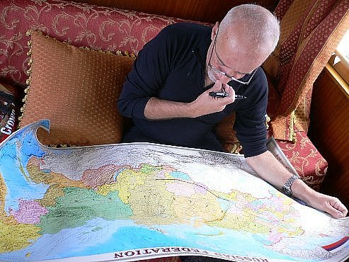
У 2007 році Коельо отримав знак, що треба вчинити повторне 90 - денне паломництво, і він відправився через Росію - на Схід.

Slide 24
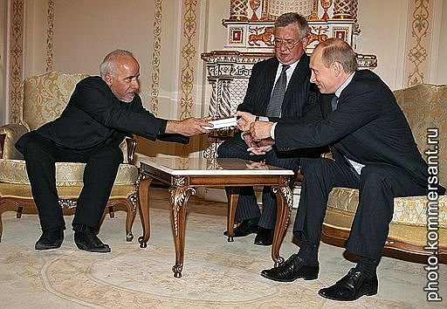
Його книги люблять Джулія Робертс і Мадонна. Жан Ширак дарував йому титул Лицаря ордена Почесного легіону. Коельо - радник ЮНЕСКО з міжкультурного діалогу.

Slide 25
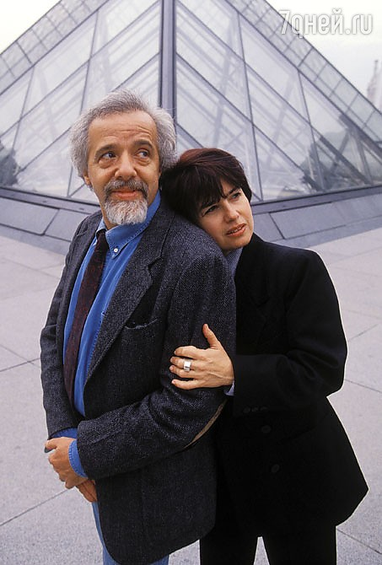
Коельо ніколи не дає особливо докладних портретів героїв і не описує деталей. З тієї невеликої інформації, яку Коельо дає, читач здатний набагато більше собі уявити. Тому він називає своїх читачів співавторами.

Slide 26
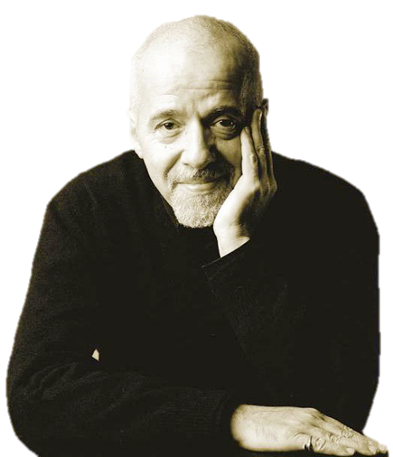
Висновок
Бразильський письменник, кожна нова книга якого викликає сенсацію і незмінно користується успіхом серед найрізноманітніших категорій читачів. Затяжна ейфорія, яка охопила друковані видання всіх континентів, так само як і мільйони людей, справно підтримується захопленими рецензіями і апологетичними статтями, які, проте ж, відчутно розбавлені нападами і презирливими відгуками, іноді зроблено недбалими, іноді й різкими, зокрема - з боку деяких авторитетних теоретиків літератури.

Slide 27
Пауло Коельйо
24 серпня 1947р.
(Ріо – де – Жанейро)

